Slide 1


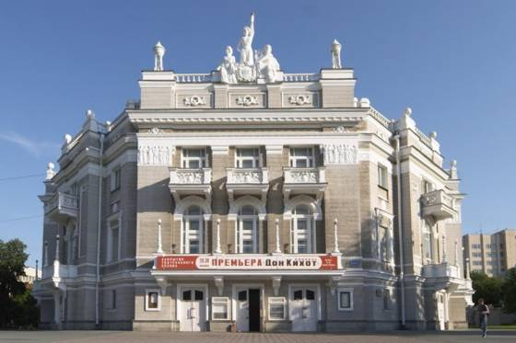
Екатеринбургский
государственный академический
театра оперы и балета
ИИЦ - Научная библиотека
представляет
виртуальную выставку

Slide 2
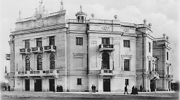
История театра
Театр оперы и балета в Екатеринбурге - один из старейших в России. Свой первый сезон он открыл в 1912 году.
На Дровяной площади (сейчас Площадь Парижской коммуны) было построено здание Нового городского театра (зрительный зал на 1200 мест) на месте деревянного цирка. Городской театр (во времена СССР — Академический театр оперы и балета им. А. В. Луначарского) построен
на народные деньги по проекту архитектора В. Н. Семёнова
по типу известных Венского и Одесского оперных театров.
Театр открылся оперой М. И. Глинки «Жизнь за царя».
Постановкой «Волшебной флейты» Р. Дриго в 1914 г.
началась летопись балета.
Для провинциального Екатеринбурга,
где не было ни одного профессионального музыкального учреждения, создание оперного театра было знаменательным
событием.
Театр оперы и балета в 1930-х гг.

Slide 3
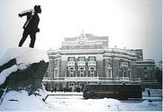
Начиная с середины 20-х годов,
Свердловский оперный театр приобретает
известность и славу одного из лучших в стране, прежде всего благодаря постоянному присутствию в труппе талантливых музыкантов и исполнителей. В 1966 году театр получил звание «академический» - своеобразный театральный советский «знак качества».
Театр оперы и балета в 1990-х г.г.

Slide 4
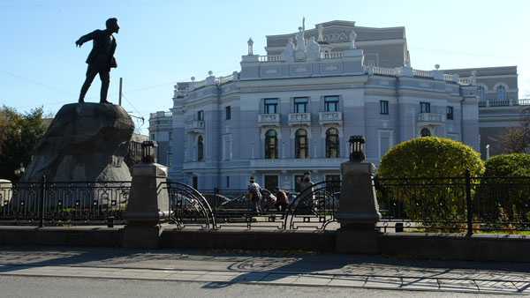
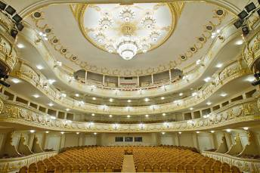
В 2012 году Екатеринбургскому государственному академическому театру оперы и балета исполняется 100 лет. Накануне юбилея в 2011 году театр пережил реставрацию. Его вид стал максимально приближен к тому, что был век назад.
Екатеринбургский театр оперы и балета находится по адресу: проспект Ленина, 46а, напротив УрГУ (один из корпусов УрФУ).

Slide 5
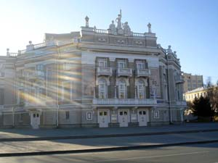
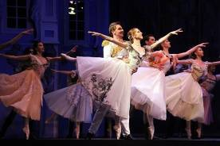
Уникальное здание театра
Театр оперы и балета служит настоящим украшением города, является одной из визитных карточек Екатеринбурга. Здание было построено в 1912 году екатеринбургским архитектором К.Т. Бабыкиным по проекту архитектора В. Семенова. Фасад театра выходит на проспект Ленина. Центральный выступ, акцентирующий вход, декорирован нарядными балконами с балюстрадами, лепными украшениями, аттиком, завершенным в центре скульптурной группой из трех муз. Все фасадные плоскости декорированы многочисленными лепными деталями: розетками, растительными орнаментами, скульптурными барельефами. Венчающая часть здания украшена балюстрадами с изящными башенками.

Slide 6
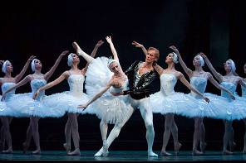
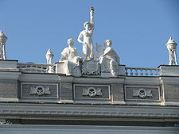
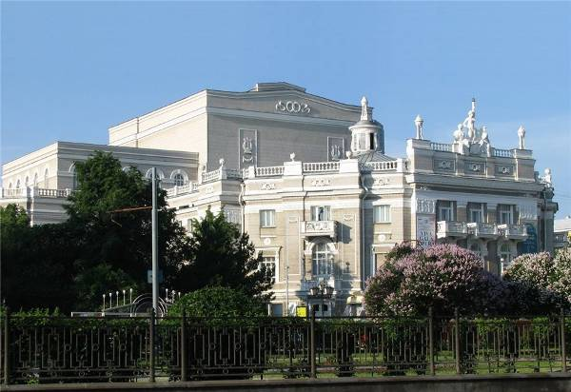
Екатеринбургский государственный академический театр оперы и балета сегодня
Скульптура муз на
фасаде здания театра
Вид на театр со стороны проспекта Ленина

Slide 7
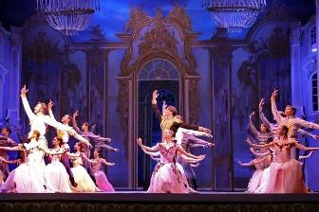
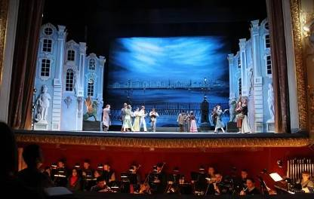
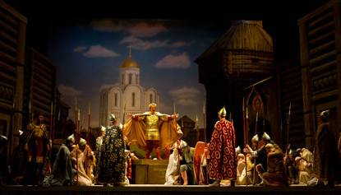
Лучшие театральные постановки
В репертуаре разных лет 154 оперы и 74 балетных спектакля - шедевры мировой классики и произведения отечественных композиторов - П.Чайковского, М.Мусоргского, Р.Вагнера, Дж.Верди, Дж.Пуччини, С.Прокофьева, Д.Шостаковича, Т.Хренникова, Р.Глиэра, Б.Асафьева, С.Василенко, Р.Щедрина, А.Петрова.

Slide 8
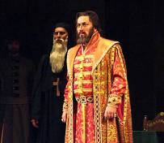
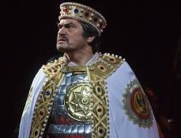
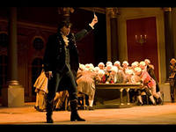
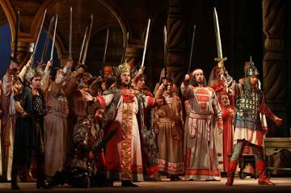
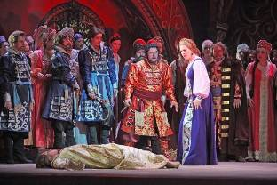
Постановки оперных спектаклей театра
удостоены Государственной премии СССР:
"Отелло" Дж.Верди (1946);
"Пророк" В.Кобекина (1987).
Призами Всесоюзных конкурсов отмечены
"Хованщина" М.Мусоргского (1964),
"Барышня и хулиган" (1964),
"Ленинградская симфония" (1968) Д.Шостаковича,
"В бурю" Т.Хренникова (1977),
"Петр Первый" (1978),
"Пушкин" А.Петрова (1980).

Slide 9
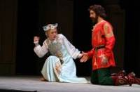
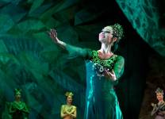
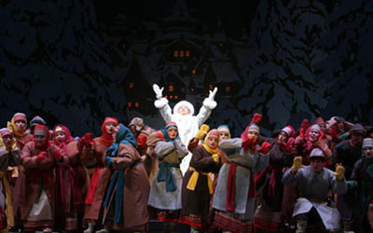
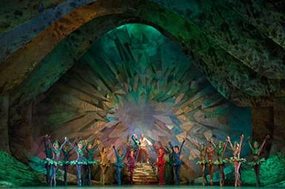
Каждый театральный сезон приносит новые достижения, рождает новые проекты и постановки. Из последних театральных премьер – «Снегурочка» Н.А. Римского-Корсакова, «Травиата» Дж. Верди, «Корсар»А. Адана, «Тоска» Дж. Пуччини, «Хованщина» М.П. Мусоргского, «Мадам Баттерфлай» Дж. Пуччини, «Каменный цветок» С. Прокофьева, «Пиковая дама» П. Чайковского, «Жизель» А. Адана, «Свадьба Фигаро» В.А.Моцарта, «Царская невеста» Н. Римского-Корсакова, «Лебединое озеро» П. Чайковского, «Дон Жуан» В. Моцарта, «Руслан и Людмила» М. И. Глинки, «Любовь к трем апельсинам» С. Прокофьева, «Баядерка» Л. Минкуса.

Slide 10

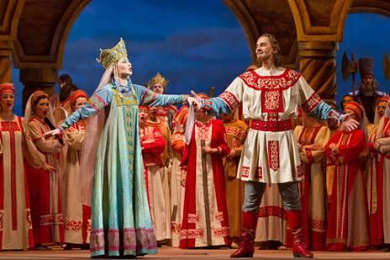
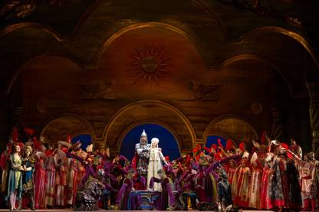

Slide 11
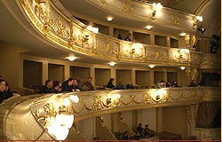
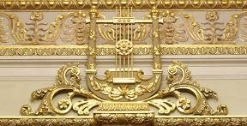
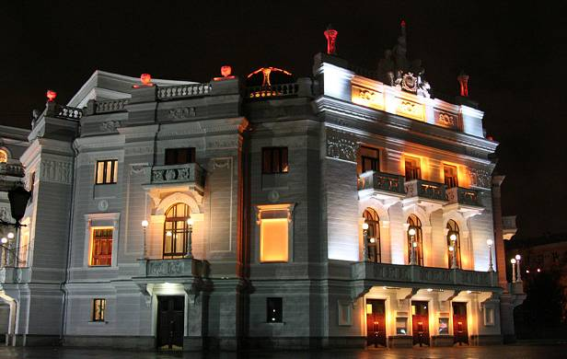
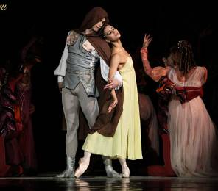
У театра сложились культурные связи и творческие контакты с Италией, Германией, США, Англией, Кореей. На его сцене часто выступают именитые гастролеры, проходят международные музыкальные фестивали.

Slide 12
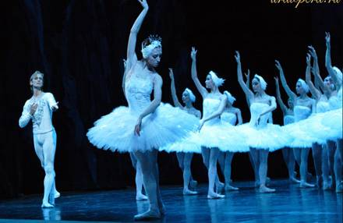

Slide 13
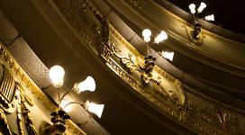

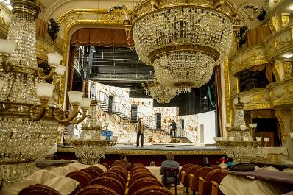
Сегодня Екатеринбургский государственный академический театр оперы и балета радует премьерами и зрителей, и театральных критиков. Юбилейный сотый театральный сезон 2011-1012 года был отмечен первой в биографии театра «Золотой Маской».

Slide 14

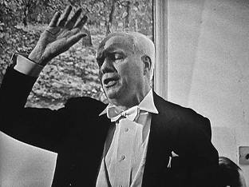

Во все времена здесь работали выдающиеся мастера. В Екатеринбурге начинали свой творческий путь певцы Сергей Лемешев, Иван Козловский, Ирина Архипова, Борис Штоколов, Юрий Гуляев, дирижёр Арий Пазовский, режиссёры Владимир Лосский и Леонид Баратов, артисты балета Нина Млодзинская, Владимир Преображенский, Александр Томский, Нина Меновщикова.
Выдающиеся мастера
в Екатеринбургском театре оперы и балета

Slide 15

Свердловский государственный театр оперы и балета им. А. В. Луначарского : 50 лет [Текст] / М. : Лето, 1962. - 42 с.

Slide 16

Курлапов Н. И. Созвездие мастеров екатеринбургской оперы [Текст] / Н. И. Курлапов. - Екатеринбург : Дорога, 1999. - 105 с.

Slide 17
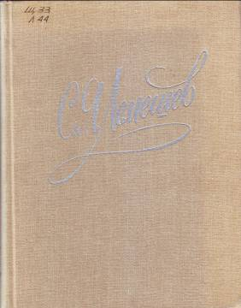
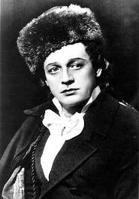
Лемешев С. Я., Грошева Е. А. Статьи. Воспоминания. Письма [Текст] / С. Я. Лемешев ; сост. и ред. Е. А. Грошевой. - М. : Совет. композитор, 1987. - 400 с.

Slide 18

Козловский И. С. Кострова Г.С. Музыка - радость и боль моя : Воспоминания, письма, ст., интервью / И.С.Козловский; Ред.-сост. Г.С.Кострова. - М. : ОЛМА-ПРЕСС Звездный мир, 2003. - 383с.,32 л.фот.

Slide 19
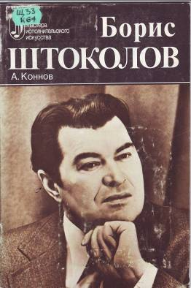
Коннов А. П. Борис Штоколов [Текст] : творч. Портрет / А. Коннов. - М. : Музыка, 1987. - 32 с.

Slide 20


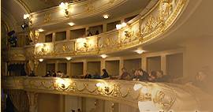
Все о балете [Текст] : словарь-справочник / сост. Е. Я. Суриц ; под ред. Ю. И. Слонимского. - М.; Л. : Музыка, 1966. - 456 с.
Гозенпуд А. А. Русский советский оперный театр (1917-1941) [Текст] : очерк истории / А. Гозенпуд ; Ленингр. гос. ин-т театра, музыки и кинематографии. Л. : Музыка, 1963. - 368 с.

Slide 21


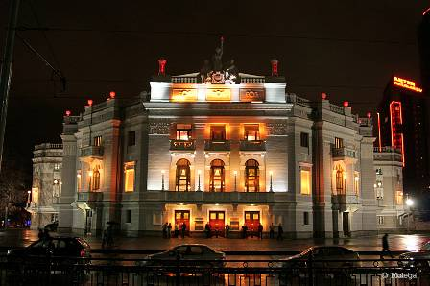
Лебедев Д. Н. Мастера русской оперной сцены
[Текст] / Д. Лебедев. - Л. : Музыка, 1973. - 120 с.
Асафьев Б. В. Об опере [Текст] : избр. ст. / Б. В. Асафьев. - Л. : Музыка, 1985. - 344 с.

Slide 22


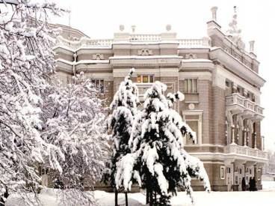
Ярустовский Б. М. Очерки по драматургии оперы XX века [Текст] / Б. Ярустовский. - М. : Музыка
Кн. 2 .- 1978 .- 264 с.
Красовская В. М. История русского балета [Текст] : [учеб. пособие для вузов] / В. М. Красовская. - СПб. [ и др.] : Лань: Планета Музыки, 2008. - 288 с.

Slide 23

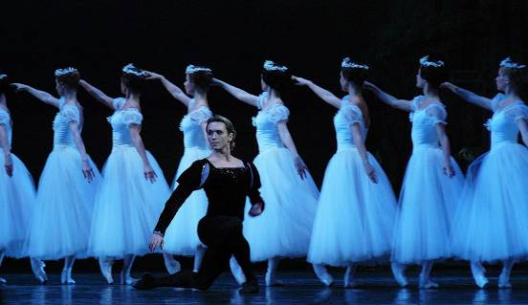
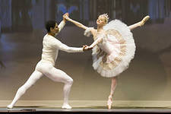
Русский балет : Энцикл. / Редкол.: Е.П.Белова,Г.Н.Добровольская,В.М.Красовская. –
М. : Большая Рос.Энцикл.:Согласие, 1997. - 632с.

Slide 24
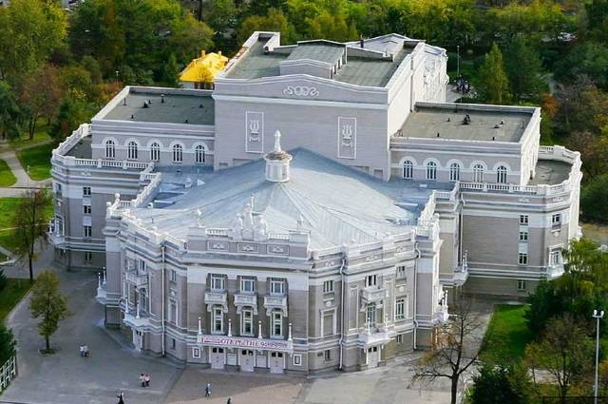
Официальный сайт Екатеринбургского государственного академического театра оперы и балета – http://www.uralopera.ru/
Фотогалерея – http://www.uralopera.ru/about/gallery/

